Slide 1
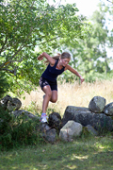


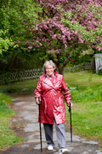

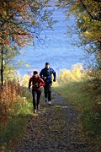

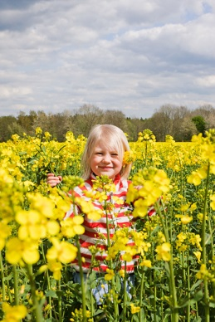
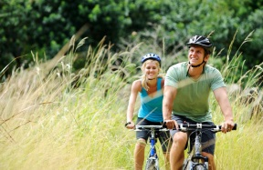




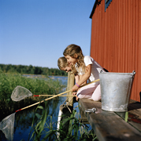
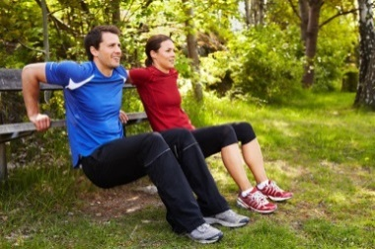
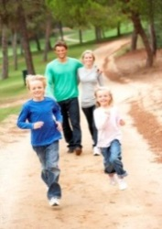

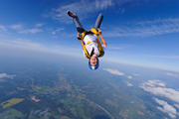
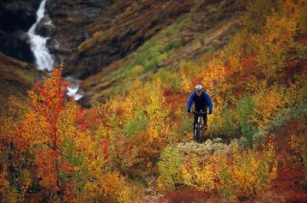
Ny nasjonal handlingsplan for økt fysisk aktivitet
Innspills møte Agder
Olov Belander, avdeling miljø og helse, 18. april 2018 olb@helsedir.no, 24 16 34 78

Slide 2
Bakgrunn
Anbefalinger og fysisk aktivitetsnivå
Aktuelt arbeid og noen parallelle prosesser
Gruppearbeid
Veien videre

Slide 3
9 voluntary global targets agreed upon for the prevention and control of NCDs
Premature mortality from NCDs
25% reduction
Harmful use of alcohol
10 %
Tobacco use
30 %
Physical inactivity
10 %
Salt/
sodium intake
30 %
Raised blood pressure
25 %
Diabetes/ obesity
0 %
Drug therapy and counseling
50 %
Medicines and technologies
80 %

Slide 4
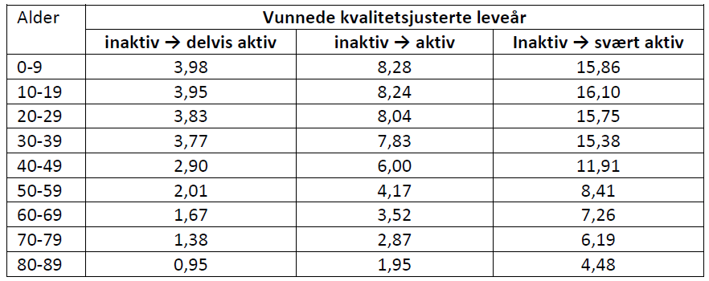
Velferdsgevinst ved fysisk aktivitet
Tabell. Velferdsgevinst ved økt fysisk aktivitet i ulike aldersgrupper. Kvalitetsjusterte leveår (QALY)
(Helsedirektoratet 2014, IS-2167, s. 39)

Slide 5
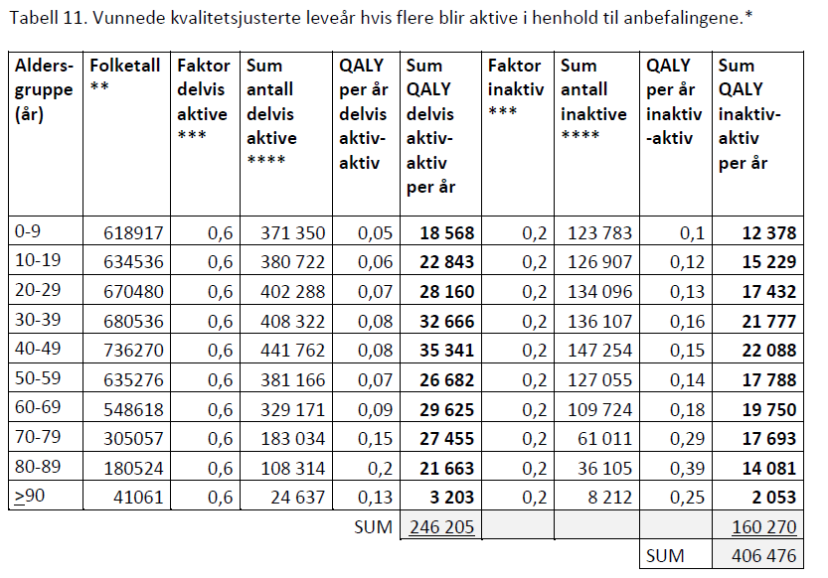
Velferdsgevinst befolkningsnivå
(Helsedirektoratet 2014, IS-2167, s. 42)

Slide 6
Velferdsgevinst
(KLM Meld.st 18 (2015-2016) Friluftsliv, s.15)

Slide 7
Vedtak på Stortinget
Anmodningsvedtak, nr. 1001 (2016-2017), ble truffet ved behandling av Dokument 8:113 (2016-2017), jf. Innst. 461 S (2016-2017):
Vedtak 1001
"Stortinget ber regjeringen fremme en ny handlingsplan for fysisk aktivitet med konkrete tiltak på flere samfunnsområder og arenaer, som barnehage, skole, arbeidsplass, eldreomsorg, transport, nærmiljø og fritid. Partene i arbeidslivet må trekkes aktivt med i arbeidet. Det samme må Norges idrettsforbund og friluftslivets organisasjoner. Stortinget må på egnet måte holdes orientert om arbeidet.«
https://www.stortinget.no/no/Saker-og-publikasjoner/Vedtak/Vedtak/Sak/?p=68714

Slide 8
Organisering
Tverrdepartemental handlingsplan
  ASD, BLD, FD, JD, KD, KUD, KLD, LMD, KMD, NFD, SD og HOD
  10-årigt perspektiv frem til 2030
Departementenes arbeid koordineres av Helse- og omsorgsdepartementet
Helsedirektoratet gir innspill til Helse- og omsorgsdepartementet

Slide 9
Fylkesregionale innspillmøter
Oslo, 7. mars
Hordaland, 22. mars
Agder, 18. april
Hedmark/Oppland, 20. april
Telemark, 15. mai
Akershus, 30. mai
Sogn og Fjordane, 7. juni
Nordland, 13. sept

Slide 10
Økt eller redusert aktivitet
F
C
E
A
B
D
MODERAT AKTIVITET
ANSTRENGENDE
AKTIVITET
SØVN
INAKTIVITET
LETT AKTIVITET
18.10.10
10.12.2010
(Biddle ISBNPA 2010, etter Tremblay)
Notes:
10
10

Slide 11
Bakgrunn
Anbefalinger og fysisk aktivitetsnivå
Aktuelt arbeid og noen parallelle prosesser
Gruppearbeid
Veien videre

Slide 12
Barn og unge som oppfyller anbefalingene
Objektivt målt fysisk aktivitet og stillesitting.
Tabell. Andelen (%) 6-, 9- og 15-årige jenter og gutter som tilfredsstiller
anbefalingene om i gjennomsnitt minst 60 minutters daglig moderat fysisk
aktivitet og andelen av dagen som brukes i ro.
Aldersgruppe (år) | Jenter | Gutter | % av dagen i ro
6 | 87 | 96 | 50
9 | 70 | 86 | 60
15 | 43 | 58 | 70
(Helsedirektoratet 2012, IS-2002)

Slide 13
Fysisk aktivitet barn og unge - sosial ulikhet
Selvrapportert fysisk aktivitet blant unge etter sosial bakgrunn Fysisk aktiv minst 3 ganger i uka
Objektivt målt fysisk aktivitet 6-, 9- og 15-åringer og utdanning, landsgjennomsnitt
Sammenheng mellom foreldrenes utdanning og gjennomsnittlig aktivitetsnivå blant 6-årige gutter og 15-årige jenter.
Blant 6-årige gutter viste det seg at de med foreldre som kun hadde fullført grunnskole/VGS hadde 9% høyere aktivitetsnivå enn dem med foreldre med >4 år høyere utdanning.
  Samme tendens ble også sett blant 9 år gamle jenter
9- og 15 gutter, høy inntekt i husholdning har et høyere gjennomsnittlig aktivitetsnivå
Region | Utdanning | 2015
Oslo | Høy sosial bakgrunn | 64,4
 | Middels sosial bakgrunn | 52,9
 | Lav sosial bakgrunn | 39,8
(Oslo Kommune statistikkbanken, 2018)
https://helsedirektoratet.no/Lists/Publikasjoner/Attachments/710/Fysisk-aktivitet-blant-%206-9-og-15-aringer-i-norge-resultater-fra-en-kartlegging-i-2011-IS-2002.pdf

Slide 14
3 av 10
oppfyller anbefalingen om minst 150 min moderat aktivitet sist uke
(Helsedirektoratet 2015, IS-2367)

Slide 15
Pilotundersøkelsen om folkehelsen i Agderfylkene og Vestfold – utvalgte resultater
Fig. Selvrapportert, andel som sier de er fysisk aktive >2-3 ganger per uke, etter kjønn, lav, middels og høy utdanning
https://www.fhi.no/globalassets/dokumenterfiler/pilotundersokelsen-om-folkehelsen-i-agderfylkene-og-vestfold--utvalgte-resultater.pdf

Slide 16
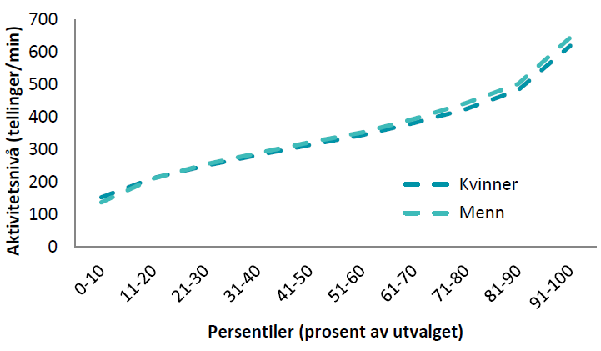
Stor spredning i aktivitetsnivå
Figur 1. Gjennomsnittlig objektivt målt fysisk aktivitet for 9- og 15-åringer fordelt i persentiler.
Figur 2. Gjennomsnittlig objektivt målt fysisk aktivitet for kvinner og menn fordelt i persentiler.
(Helsedirektoratet 2008)
(Helsedirektoratet 2015)

Slide 17
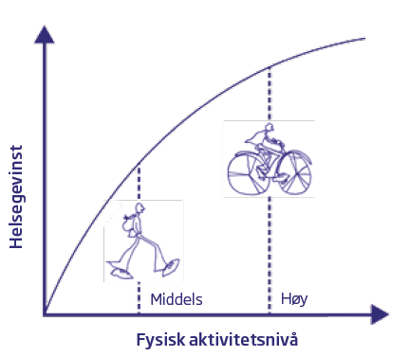
Fysisk aktivitet og helse
2/3
(Helsedirektoratet 2014, IS-2170)

Slide 18
1 av 10
oppfyller anbefalingen om 300 min moderat aktivitet sist uke
(Helsedirektoratet 2015, IS-2367)

Slide 19
63%
av våken tid i ro
(Helsedirektoratet 2015, IS-2367)

Slide 20
Hvor lite skal til?
Figur. Andel av utvalget som ville oppfylle anbefalingene ved en gitt
økning i utvalgets minutter/dag med moderat til høy aktivitet.
(Helsedirektoratet 2015)

Slide 21
Bakgrunn
Anbefalinger og fysisk aktivitetsnivå
Aktuelt arbeid og noen parallelle prosesser
Gruppearbeid
Veien videre

Slide 22
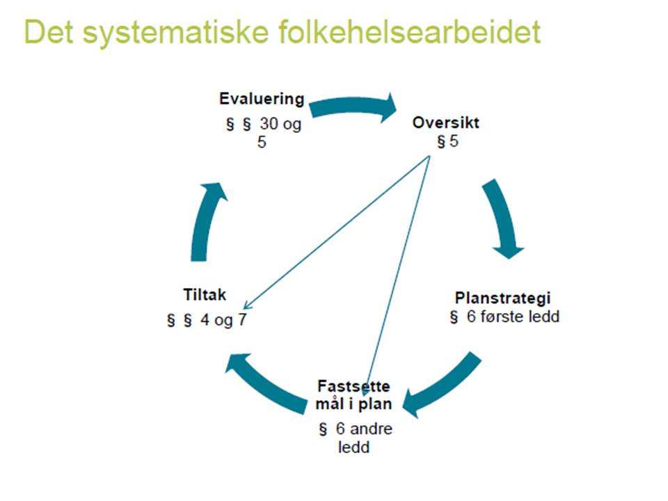
Folkehelseloven
http://www.kommunetorget.no/Temaomrader/Folkehelse/Hva-og-hvorfor-folkehelse/Ny-folkehelselov/

Slide 23
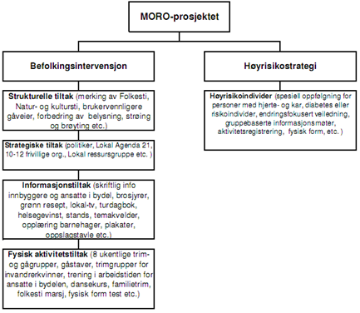
Tiltak og virkemidler - befolkningsnivå og høyrisikogrupper
(Lorentzen C. et al 2005)

Slide 24
Sammen for fysisk aktivitet 2005-2009
8 departement:
1. Helse- og omsorgsdepartementet (HOD)
2. Miljøverndepartementet (MD)
3. Samferdselsdepartementet (SD)
4. Barne- og likestillingsdepartementet (BLD)
5. Arbeids- og inkluderingsdepartementet (AID)
6. Kommunal- og regionaldepartementet (KRD)
7. Kultur- og kirkedepartementet (KKD)
8. Kunnskapsdepartementet (KD)
https://www.regjeringen.no/globalassets/upload/hod/vedlegg/handlingsplan_2005-2009.pdf

Slide 25
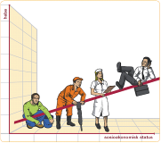

Innsatsområder i planen
Aktiv fritid
Aktiv hverdag
Aktivt nærmiljø
Aktiv etter evne
Sammen for fysisk aktivitet
Styrket kunnskapsgrunnlag
Kommunikasjon/informasjon
108 tiltak

Slide 26
Planen har ført til
sette fysisk aktivitet på dagsorden
synliggjøre hvordan ulike sektorer kan påvirke målområdet
synliggjøre de ulike sektorenes ansvar på departementsnivå
  økt forståelse på tvers av departementene mht hvordan de ulike sektorene virker sammen
  Legitimitet til arbeidet med fysisk aktivitet på tvers av sektorer, og gjennom
Kunnskapsdokument og utgangspunkt for utforming og realisering av lokale tiltak
  styrke kunnskapsgrunnlaget om sammenhengen mellom fysisk aktivitet og helse, og hvordan ulike sektorer bedre kan ivareta og tilrettelegge for fysisk aktivitet
§3-4 AML og Overvåkningssystem fysisk aktivitet
(http://vista-analyse.no/themes/site_themes/vista/images/uploads/Samspill_uten_retni_251699a1.pdf)

Slide 27
Utviklings potensial
Diffuse målgrupper
Styringsformen for tilfeldig
Klargjøre de ulike offentlige aktørenes roller, ansvarliggjøre aktørene
Målrette tiltakene og virkemidlene
Mange tiltak uten konkrete mål og prioriteringer
  tilfeldig oppfølgingen regionalt og lokalt
Overordnede føringer ikke er innfridd
(http://vista-analyse.no/themes/site_themes/vista/images/uploads/Samspill_uten_retni_251699a1.pdf)

Slide 28
Regional plan

Slide 29

Noen nyere nasjonale handlingsplaner

Slide 30
Pågående arbeid
Global strategi for økt fysisk aktivitet
Stortingsmelding, reformen Leve hele livet, våren 2018
Nasjonal handlingsplan friluftsliv
Ny NCD strategi
Ny folkehelsemelding, våren 2019
Handlingsplan for økt fysisk aktivitet 2019

Slide 31
Bakgrunn
Anbefalinger og fysisk aktivitetsnivå
Aktuelt arbeid og noen parallelle prosesser
Gruppearbeid
Veien videre

Slide 32
Målsetting
Medvirkning og få innspill til handlingsplanen fra regioner og kommuner
  Innspill til tverrsektoriell mobilisering og organisering for økt fysisk aktivitet i en kommune
  Beskrive utfordringer knyttet til fysisk inaktivitet i fylker og kommuner i dag, og forslag til løsninger på hvordan flere kan bli fysisk aktive, f.eks. komme med forslag til vellykkede tiltak
  Finne eksempler på gode løsninger

Slide 33
Gruppearbeid
Del 1 Lokal mobilisering
Innspill angående utfordringsbildet for å skape lokale aktivitetsvennlige samfunn
Innspill til statlige virkemidler for å understøtte lokal aktivitet
Innspill til 10-årig tverrsektoriell mobilisering
Del 2 Gode tiltak
Innspill til gode løsninger på befolkningsnivå
Innspill til gode løsninger for utsatte grupper
Idéer for økt fysisk aktivitet i kommunen
Innspill til ett prioritert tiltak i handlingsplanen
Del 3 Mobilisering, anbefaling og kommentarer
Mobilisering av beslutningstakere
Din anbefaling
Andre innspill og kommentarer

Slide 34
Del 1 Lokal mobilisering
Innspill angående utfordringsbildet for å skape lokale aktivitetsvennlige samfunn
Hva ser dere som de største utfordringene for å skape aktivitetsvennlige lokal samfunn?
Innspill til statlige virkemidler for å understøtte lokal aktivitet
Hvordan kan staten med sine virkemidler og tiltak understøtte arbeidet med å skape aktivitetsvennlige lokalsamfunn?
Innspill til 10-årig tverrsektoriell mobilisering
Med bakgrunn i folkehelseloven og det systematiske folkehelsearbeidet i kommunen (oversikt, planer, tiltak mm.). Kan dere kort komme med forslag til hvordan en kommune kan legge til rette for et 10-årig tverrsektorielt arbeid for økt fysisk aktivitet?

Slide 35
Del 2 Gode tiltak
Innspill til gode løsninger på befolkningsnivå
Beskriv eksempler på tiltak som dere har gode erfaringer med og som dere mener fører til varig økt fysisk aktivitet i befolkningen i ditt lokalmiljø ( f.eks. transport, fritid, nærmiljø, arbeidsliv, utdanning, helse- og omsorg).
Innspill til gode løsninger for utsatte grupper
Beskriv eksempler på tiltak som dere har gode erfaringer med og som dere mener fører til varig økt fysisk aktivitet for utsatte grupper i ditt lokalmiljø (f.eks. arbeidsliv, utdanning, integrering, helse- og omsorgstjenesten, NAV, habilitering, barnevern etc.)
Idéer for økt fysisk aktivitet i kommunen
Foreslå idéer som kan styrker lokal mobilisering for økt fysisk aktivitet i et tiårsperspektiv. Tenk gjerne nyskapende og innovativt.
Innspill til ett prioritert tiltak i handlingsplanen
Dersom den nasjonale handlingsplanen skulle inneholde ett anbefalt tiltak for fysisk aktivitet sett fra ditt ståsted, hva skulle det da stå i handlingsplanen?

Slide 36
Del 3 Mobilisering, anbefaling og kommentarer (1)
Mobilisering av beslutningstakere
Hvordan mobilisere lokale beslutningstakere og politikere angående tilrettelegging for økt fysisk aktivitet?

Slide 37
Del 3 Mobilisering, anbefaling og kommentarer (2)
Din anbefaling
Hva er ditt viktigeste budskap til nasjonale myndigheter i arbeidet med å utvikle en nasjonal handlingsplan?

Slide 38
Bakgrunn
Anbefalinger og fysisk aktivitetsnivå
Aktuelt arbeid og noen parallelle prosesser
Gruppearbeid
Veien videre

Slide 39
Videre prosess
Besvare spørsmål den nærmeste uken etter møtet
  https://response.questback.com/sosialoghelsedirektoratet/uoqztxxfmh
Send andre innspill under våren, innen 25 mai.
    Rolf.Hansen@helsedir.no
    Olov.Belander@helsedir.no
Gjennomføre tilsvarende møter i flere fylker våren 2018
Helsedirektoratet sender innspill til Helse- og omsorgsdepartementet i juni
Handlingsplan lanseres i 2019

